Slide 1
PROJET JAVA/UML

Slide 2
INTRODUCTION

Slide 3
Plan:
Présentation du projet
Conduite du projet
Planification du projet
Démonstration
Conclusion

Slide 4
Organisme d’accueil
L’Association Marocaine des Handicapés pour le Développement et le Sport AMHDS est une association national à but non lucratif à caractère social, éducatif, culturel et sportif. Crée en 2005 à l’initiative d’un groupe de jeunes handicapés de Casablanca qui compte actuellement plus 4500 handicapés.

Slide 5
Présentation du projet
Définition du projet
Réalisation d’une application mobile au profit des personnes à mobilité réduite qui peuvent bénéficier des services proposés par des professionnels ou des particuliers. De plus, ces services sont soit payants soit bénévoles. L’application donne aussi la possibilité de partager des documents entre les utilisateurs ainsi que la possibilité de se contacter.

Slide 7
Objectifs
La publication des services par des bénévoles et des professionnels.
Communication intégrée dans l’application.
La consultation des services par les utilisateurs.
La demande des services par les utilisateurs.

Slide 8

Les volets
Education
Santé et hygiène.
Courtage
Autres
Aide à domicile
Transport

Slide 9
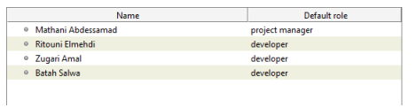
Les ressources humaines

Slide 10
Diagrammes

Slide 11
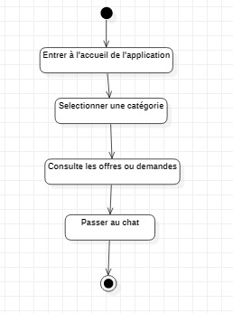
Utilisation

Slide 12
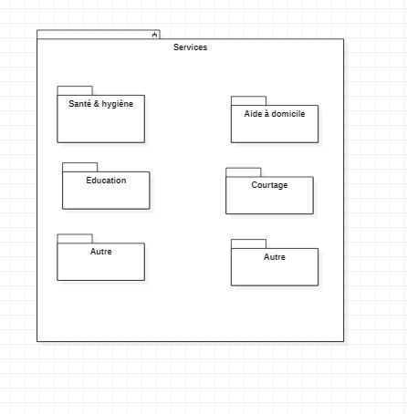
Services

Slide 13
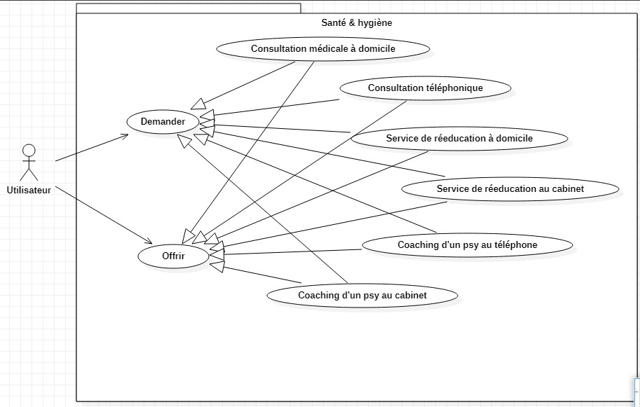
Santé et hygiène

Slide 14
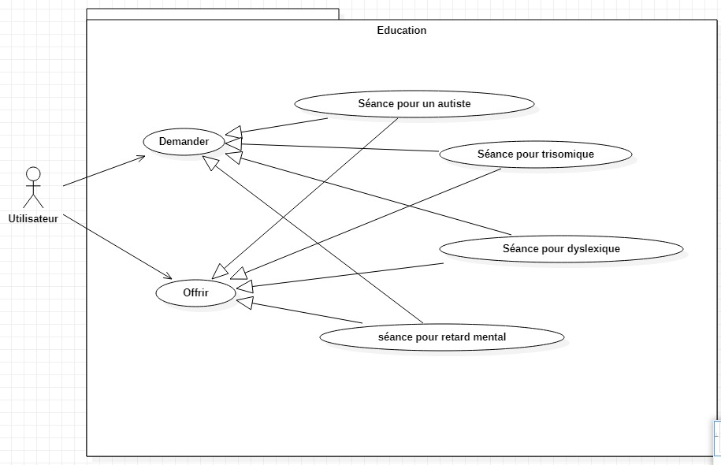
Education

Slide 15
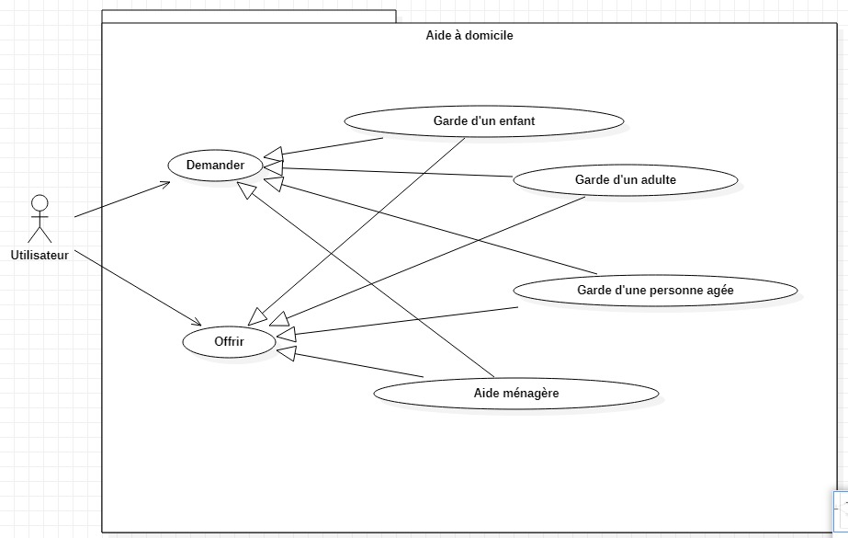
Aide à domicile

Slide 16
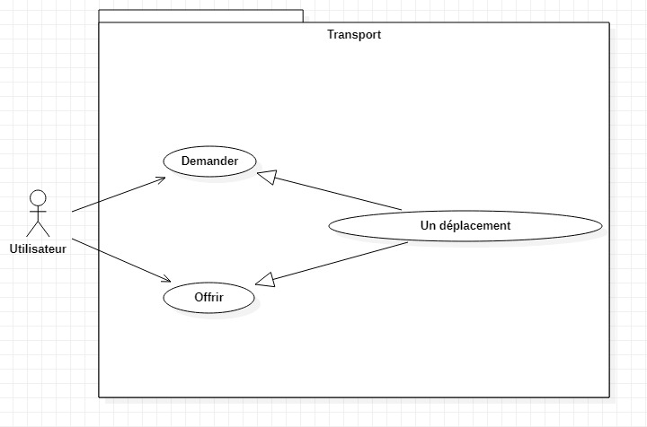
Transport

Slide 17
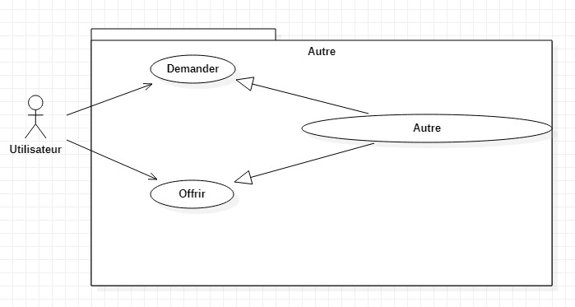
Autre

Slide 18
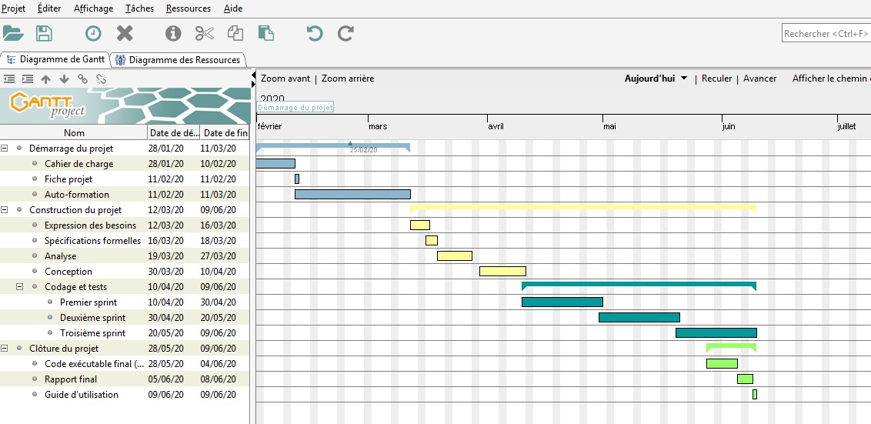
Planification du projet
Diagramme de Gantt

Slide 19
Premier Sprint

Slide 20
Deuxième Sprint

Slide 21
Troisième Sprint

Slide 22
DEMONSTRATION

Slide 23
CONCLUSION

Slide 24
MERCI POUR VOTRE ATTENTION

